Slide 1
Chào thầy và các bạn

Slide 2
Nhóm 5 Wá tơ

Slide 3




Danh sách thành viên
Nguyễn Thị Hồng Tuyền Trưởng Nhóm
Trương Hoàng Hưng Thành viên
Nghị Tuấn Lộc Thành viên
Lâm Ngọc Triệu Thành viên

Slide 4
Danh sách đề tài
3. Nhà thông minh.
1. Giàn phơi đồ thồng minh
2. Phương tiện chạy bằng điện
4. Hệ thống tưới tự động

Slide 5
Đề tài chọn thực hiện: Hệ thống tưới tự động

Slide 6
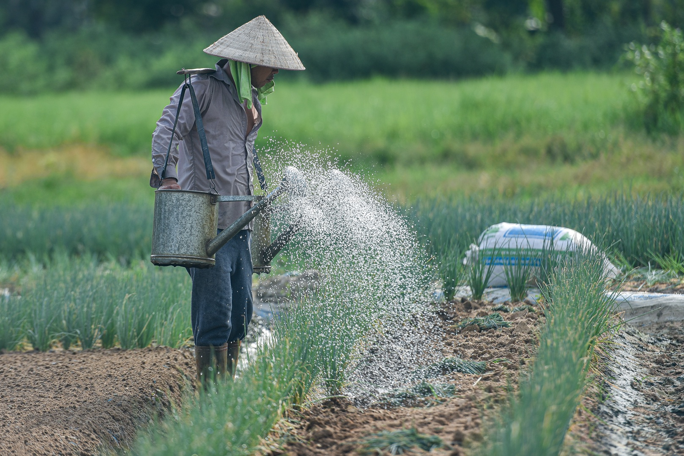
Mô tả
Để giảm thiểu sức lực, thời gian và lượng nước cho người nông dân trồng vườn ta nên thay thế việc tưới cây thủ công bằng việc tự động hoá tưới cây.

Slide 7
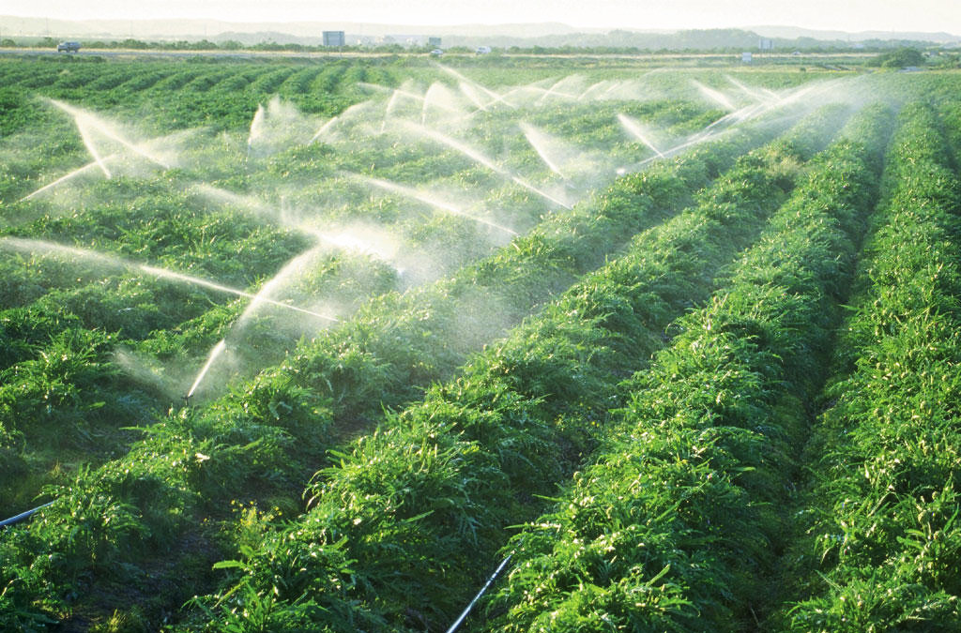
Mô tả
Hệ thống sử dụng cảm biến thông minh giúp đo độ ẩm trong khu vực trồng trọt. Khi độ ẩm thay đổi xuống mức thấp, hệ thống sẽ tự động mở các van nước và tưới cho đến khi đủ độ ẩm thì hệ thống sẽ tự động ngắt.

Slide 8
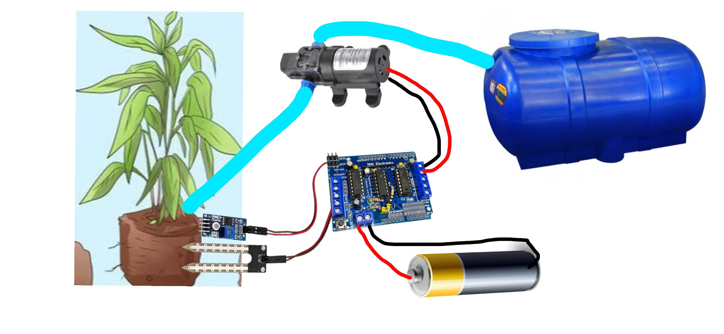
Sơ đồ

Slide 9

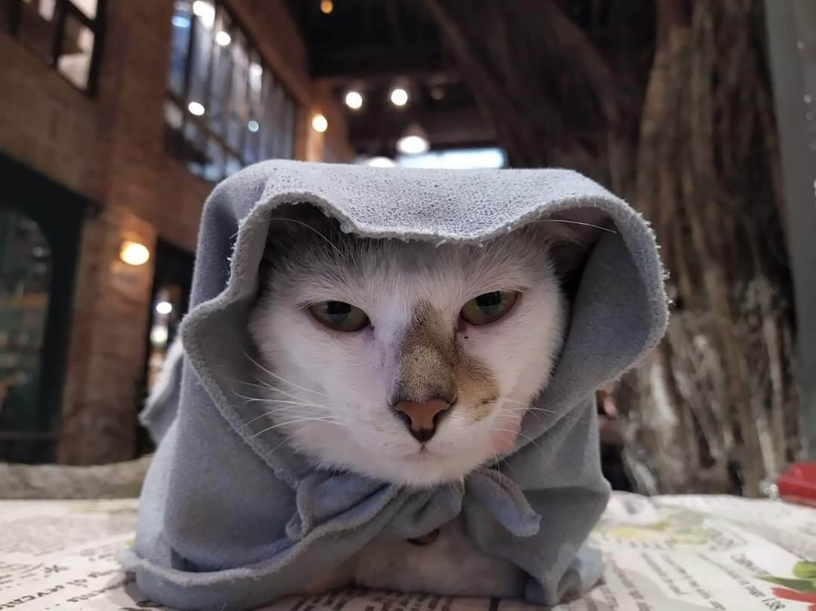
Tại sao bạn nên sử dụng hệ thống này?
Vì việc tưới cây một cách thủ công rất mất thời gian và sức lực.

Slide 10
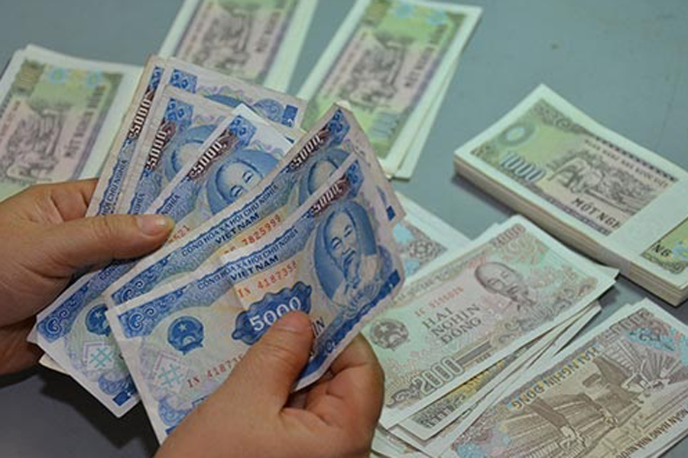

Tại sao bạn nên sử dụng hệ thống này?
Thay vì phải tốn quá nhiều thời gian cho việc này thì bạn nên sử dụng hệ thống tưới tự động và dành thời gian cho việc khác.
Bên cạnh đó, hệ thống còn giúp bạn tiết kiệm chi phí và bảo vệ môi trường một cách hiệu quả.

Slide 11
Ưu và nhược điểm
Ưu điểm
Tiết kiệm thời gian, sức lực.
Tiết kiệm nước.
Có thể điều chỉnh được lưu lượng nước ở từng khu vực.
Làm mát không khí trong vườn.
Nhược điểm
Cần bảo trì định kỳ.

Slide 12
Tài liệu liên quan
Đèn đuổi côn trùng sử dụng năng lượng mặt trời.
Tạo mạng kết nối học tập dễ dàng với các bạn trong lớp để trao đổi bài khi học.
Hệ thống diệt trùng cho nông sản, trái cây.
Hệ thống bón phân tự động.
Hệ thống tắm gia súc tự động.
Xây dựng hệ thống an ninh.
1
2
3
4
5
6
7
8
9
10
11
12
Hệ thống phun thuốc tự động.
Hệ thống rửa xe tự động.
Hệ thống bảo quản nông sản.
Xây dựng căn nhà di động thông minh trên các thùng xe tải.
Hệ thống đông lạnh, nông sản, trái cây.
Hệ thống làm mát mái nhà.

Slide 13
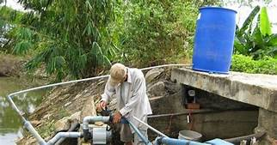
Hệ thống bón phân tự động
Từ máy bơm ta nối các ống ra các khu vực cần bón phân. Bên cạnh máy bơm ta đặt một bình phân, nối ống từ bình phân vào ống của máy bơm(có van để đóng mở). Khi mở máy bơm nước sẽ đưa phân bón đến các khu vực cần bón và được bón vào các gốc cây.
Trương Hoàng Hưng

Slide 14
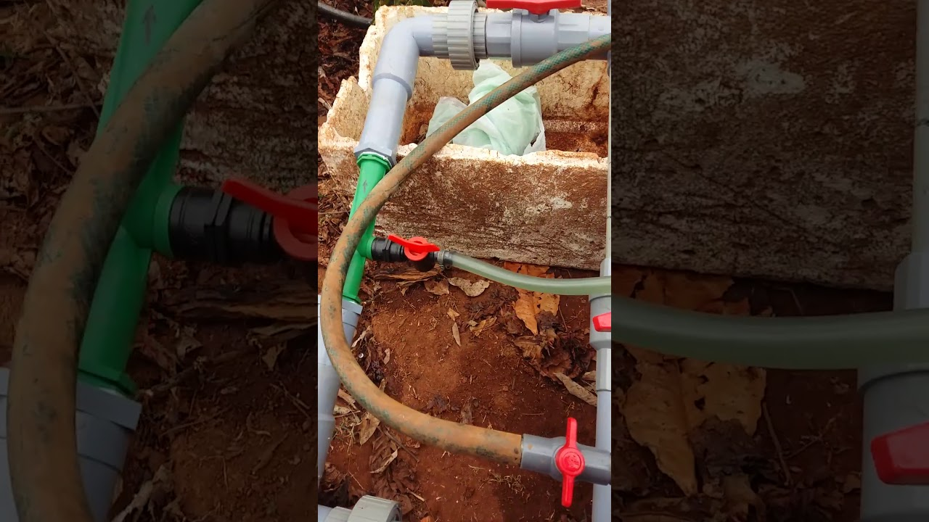
Hệ thống bón phân tự động
Nên đặt thêm van khóa 1 chiều tại máy bơm và nguồn nước tưới. Tránh được tình trạng phân trào ngược lại nguồn nước khi máy bơm gặp sự cố hoặc mất điện.
Trương Hoàng Hưng

Slide 15
Ưu và nhược điểm
Ưu điểm
Tiết kiệm được thời gian, công sức.
An toàn cho con người.
Dễ lắp đặt, bảo trì.
Chi phí thấp.
Tưới phân được một diện tích lớn cho một lần vận hành tưới.
Nhược điểm
Chỉ bón được các loại phân pha được với nước.

Slide 16
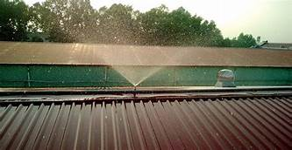
Hệ thống làm mát máy nhà
Hệ thống tưới mái nhà là phương pháp phun nước ra liên tục với tần suất cao trên bề mặt mái tôn lắp đặt một loạt các cần ống nhựa pvc trên máy dùng máy, dùng bơm tăng áp đẩy nước qua đường ống, dùng vòi phun xoay bắn tia nước lên bề mặt mái nhà.
Nguyễn Thị Hồng Tuyền

Slide 17
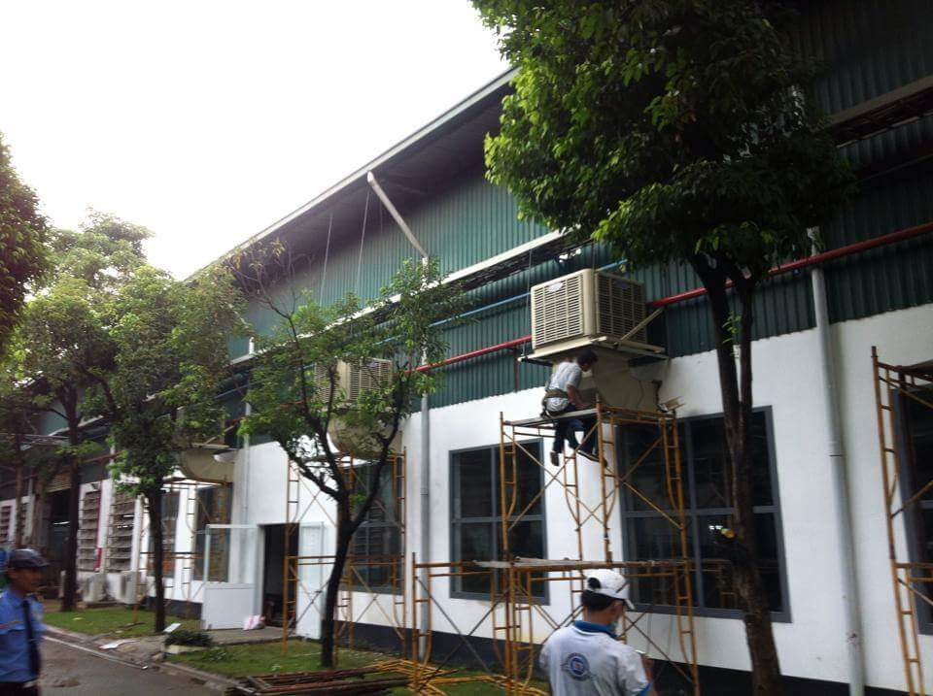
Hệ thống làm mát máy nhà
Lượng nước ra cũng có thể quay trở lại đầu vào của máy bơm, hệ thống tưới mái nhà sử dụng vòi phun bằng đồng để tránh han rỉ.Với chi phí thấp, thiết kế đơn giản là phương án tối ưu, tránh nóng cho các hộ gia đình hoặc ở các xưởng.
Nguyễn Thị Hồng Tuyền

Slide 18
Ưu và nhược điểm
Ưu điểm
Tiết kiệm điện năng so với sử dụng điều hòa.
Tiết kiệm chi phí làm mát.
Cải thiện điều hòa nhiệt độ.
An toàn cho người sử dụng.
Làm mát được trên diện tích rộng lên đến trăm vuông.
Nhược điểm
Không tiết kiệm nước, lượng nước được bơm lên liên tục với lưu lượng lớn sẽ không mang lại sự tiết kiệm nước.
Việc phun nước lên mái nhà liên tục còn ảnh hưởng đến chất lượng và độ bền của mái tôn qua thời gian sử dụng.
Cần bảo trì định kì để hệ thống làm việc hiệu quả.

Slide 19

Tạo mạng kết nối học tập dễ dàng với các bạn trong lớp để trao đổi bài khi học.
Kết hợp cùng một lúc giữa sóng Wifi,sóng hồng ngoại, sóng vô tuyến và sóng Bluetooth với kết nối có dây như LAN,có thể vừa truyền dữ liệu vừa sạc các thiết bị.
Nghị Tuấn Lộc

Slide 20
Ưu và nhược điểm
Ưu điểm
Kết nối nhanh chóng,độ trễ luôn ở mức thấp nhất 0,1ms
Tốc độ truyền tải dữ liệu siêu nhanh
Không tốn tiền để đăng ký 3G,4G,Wifi
Nhược điểm
Mọi người cùng sử dụng cùng 1 hãng điện thoại,latop,máy tính bảng,…
Tốn nhiều chi phí xây dựng.

Slide 21
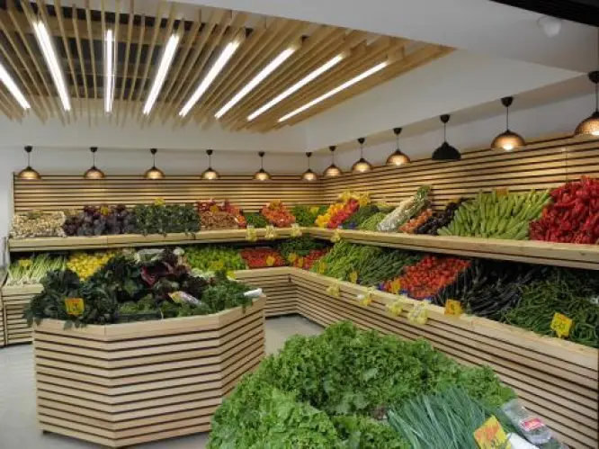
Hệ thống bảo quản nông sản.
+ Điều kiên bào quản nông sản trong kho lạnh:
- Nhiệt độ kho lạnh bảo quản nông sản: từ 2 độ C đến 4 độ C.
- Độ ẩm không khí trong kho lạnh: từ 90 – 95%, hàm lượng oxy từ 5 – 10% với điều kiện áng sáng tối.
- Tốc độ không khí trong kho lạnh: được thiết kế theo hướng kín gió, hạn chế việc thất thoát nhiệt lượng của hàng hóa do các điều kiện tác động từ bên ngoài.
Lâm Ngọc Triệu

Slide 22
Ưu và nhược điểm
Ưu điểm
Nhiệt độ và độ ẩm trong kho lạnh luôn được hệ thống kiểm soát 24/7, có nhân viên trực kiểm tra định kỳ đảm bảo điều kiện bảo quản thực phẩm, nông sản, hàng hóa tối ưu nhất.
Linh hoạt trong việc lựa chọn các dịch vụ cho thuê kho lạnh, kho mát, kho đông lạnh, thuê ngắn hạn, dài hạn hay thuê theo yêu cầu riêng biệt
Quản lý xuất nhập hàng hoá chính xác bằng hệ thống phần mềm tối ưu.
Nhược điểm
Thường xuyên kiểm tra hệ thống.
Tốn nhiều điện năng.

Slide 23
Mục tiêu đề tài

Slide 24
Mục tiêu chung
Tạo ra được hệ thống tưới cây tự động tích hợp CNTT.

Slide 25
Mục tiêu cụ thể
Mục tiêu 1
Mục tiêu 2
Mục tiêu 3
Mục tiêu 4
Vẽ sơ đồ cụ thể cho hệ thống.
Tiến hành đo các chỉ số của đất để lập trình trên bo mạch.
Lắp đặt hệ thống và tiến hành chạy thử.
Đưa vào sử dụng.

Slide 26
Nội dung triển khai nghiên cứu
Liệt kê các nguyên vật liệu cần thiết và bố trí trên giấy (ở dạng sơ đồ).
Sử dụng cảm biến độ ẩm, sau đó cấm vào đất khô và đất ẩm và ghi lại các chỉ số lên giấy. Kế đó, ta ghi chỉ số chỉ số của đất ẩm vào đoạn code của bo mạch và lưu lại.
1
2
Cắm ống nhựa và cảm độ biến ẩm vào đất, nối cảm biến vào bo mạch và cấp nguồn cho mạch, nối ống vào máy bơm và nguồn nước. Kiểm tra lại code trên mạch và tiến hành cho hệ thống hoạt động.
Kiểm tra lại các lỗi nếu thiết bị hoạt động ta đưa thiết bị vào sử dụng thực tế.
3
4

Slide 27
Tiến độ thực hiện!!!

Slide 28
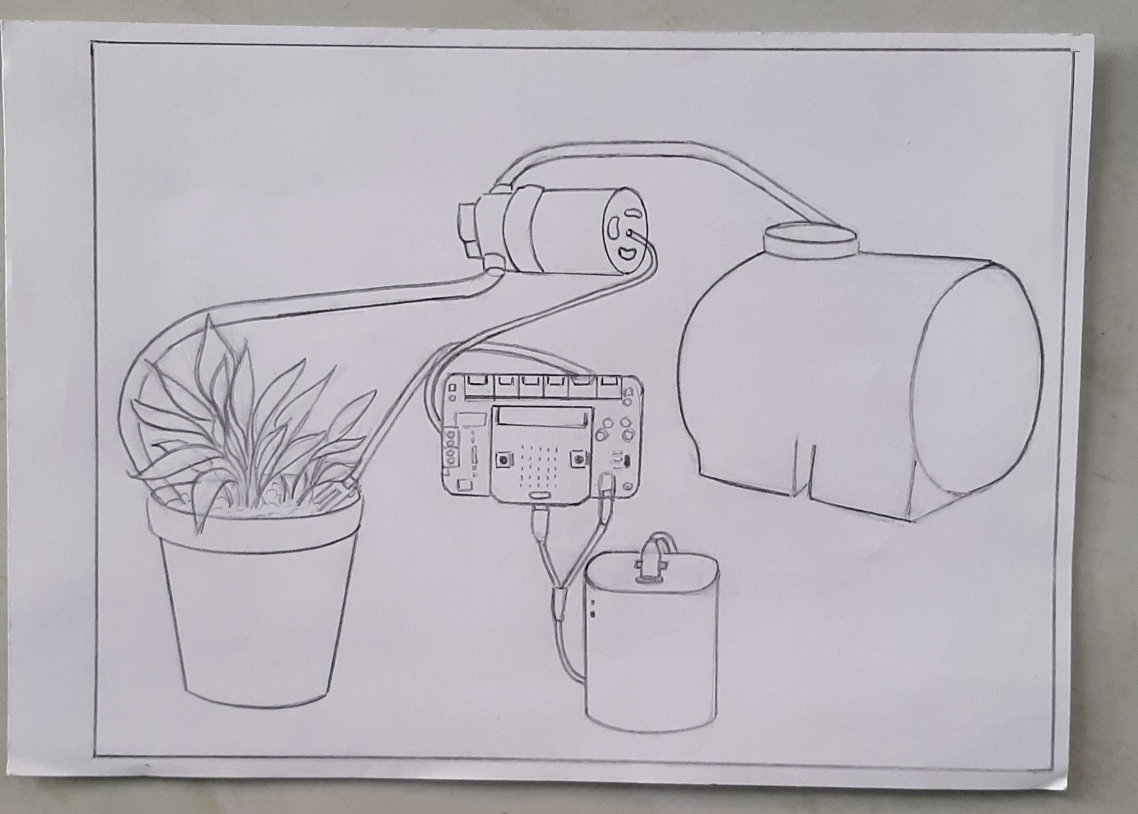
Mục tiêu 1:
Vẽ sơ đồ cụ thể cho hệ thống

Slide 29
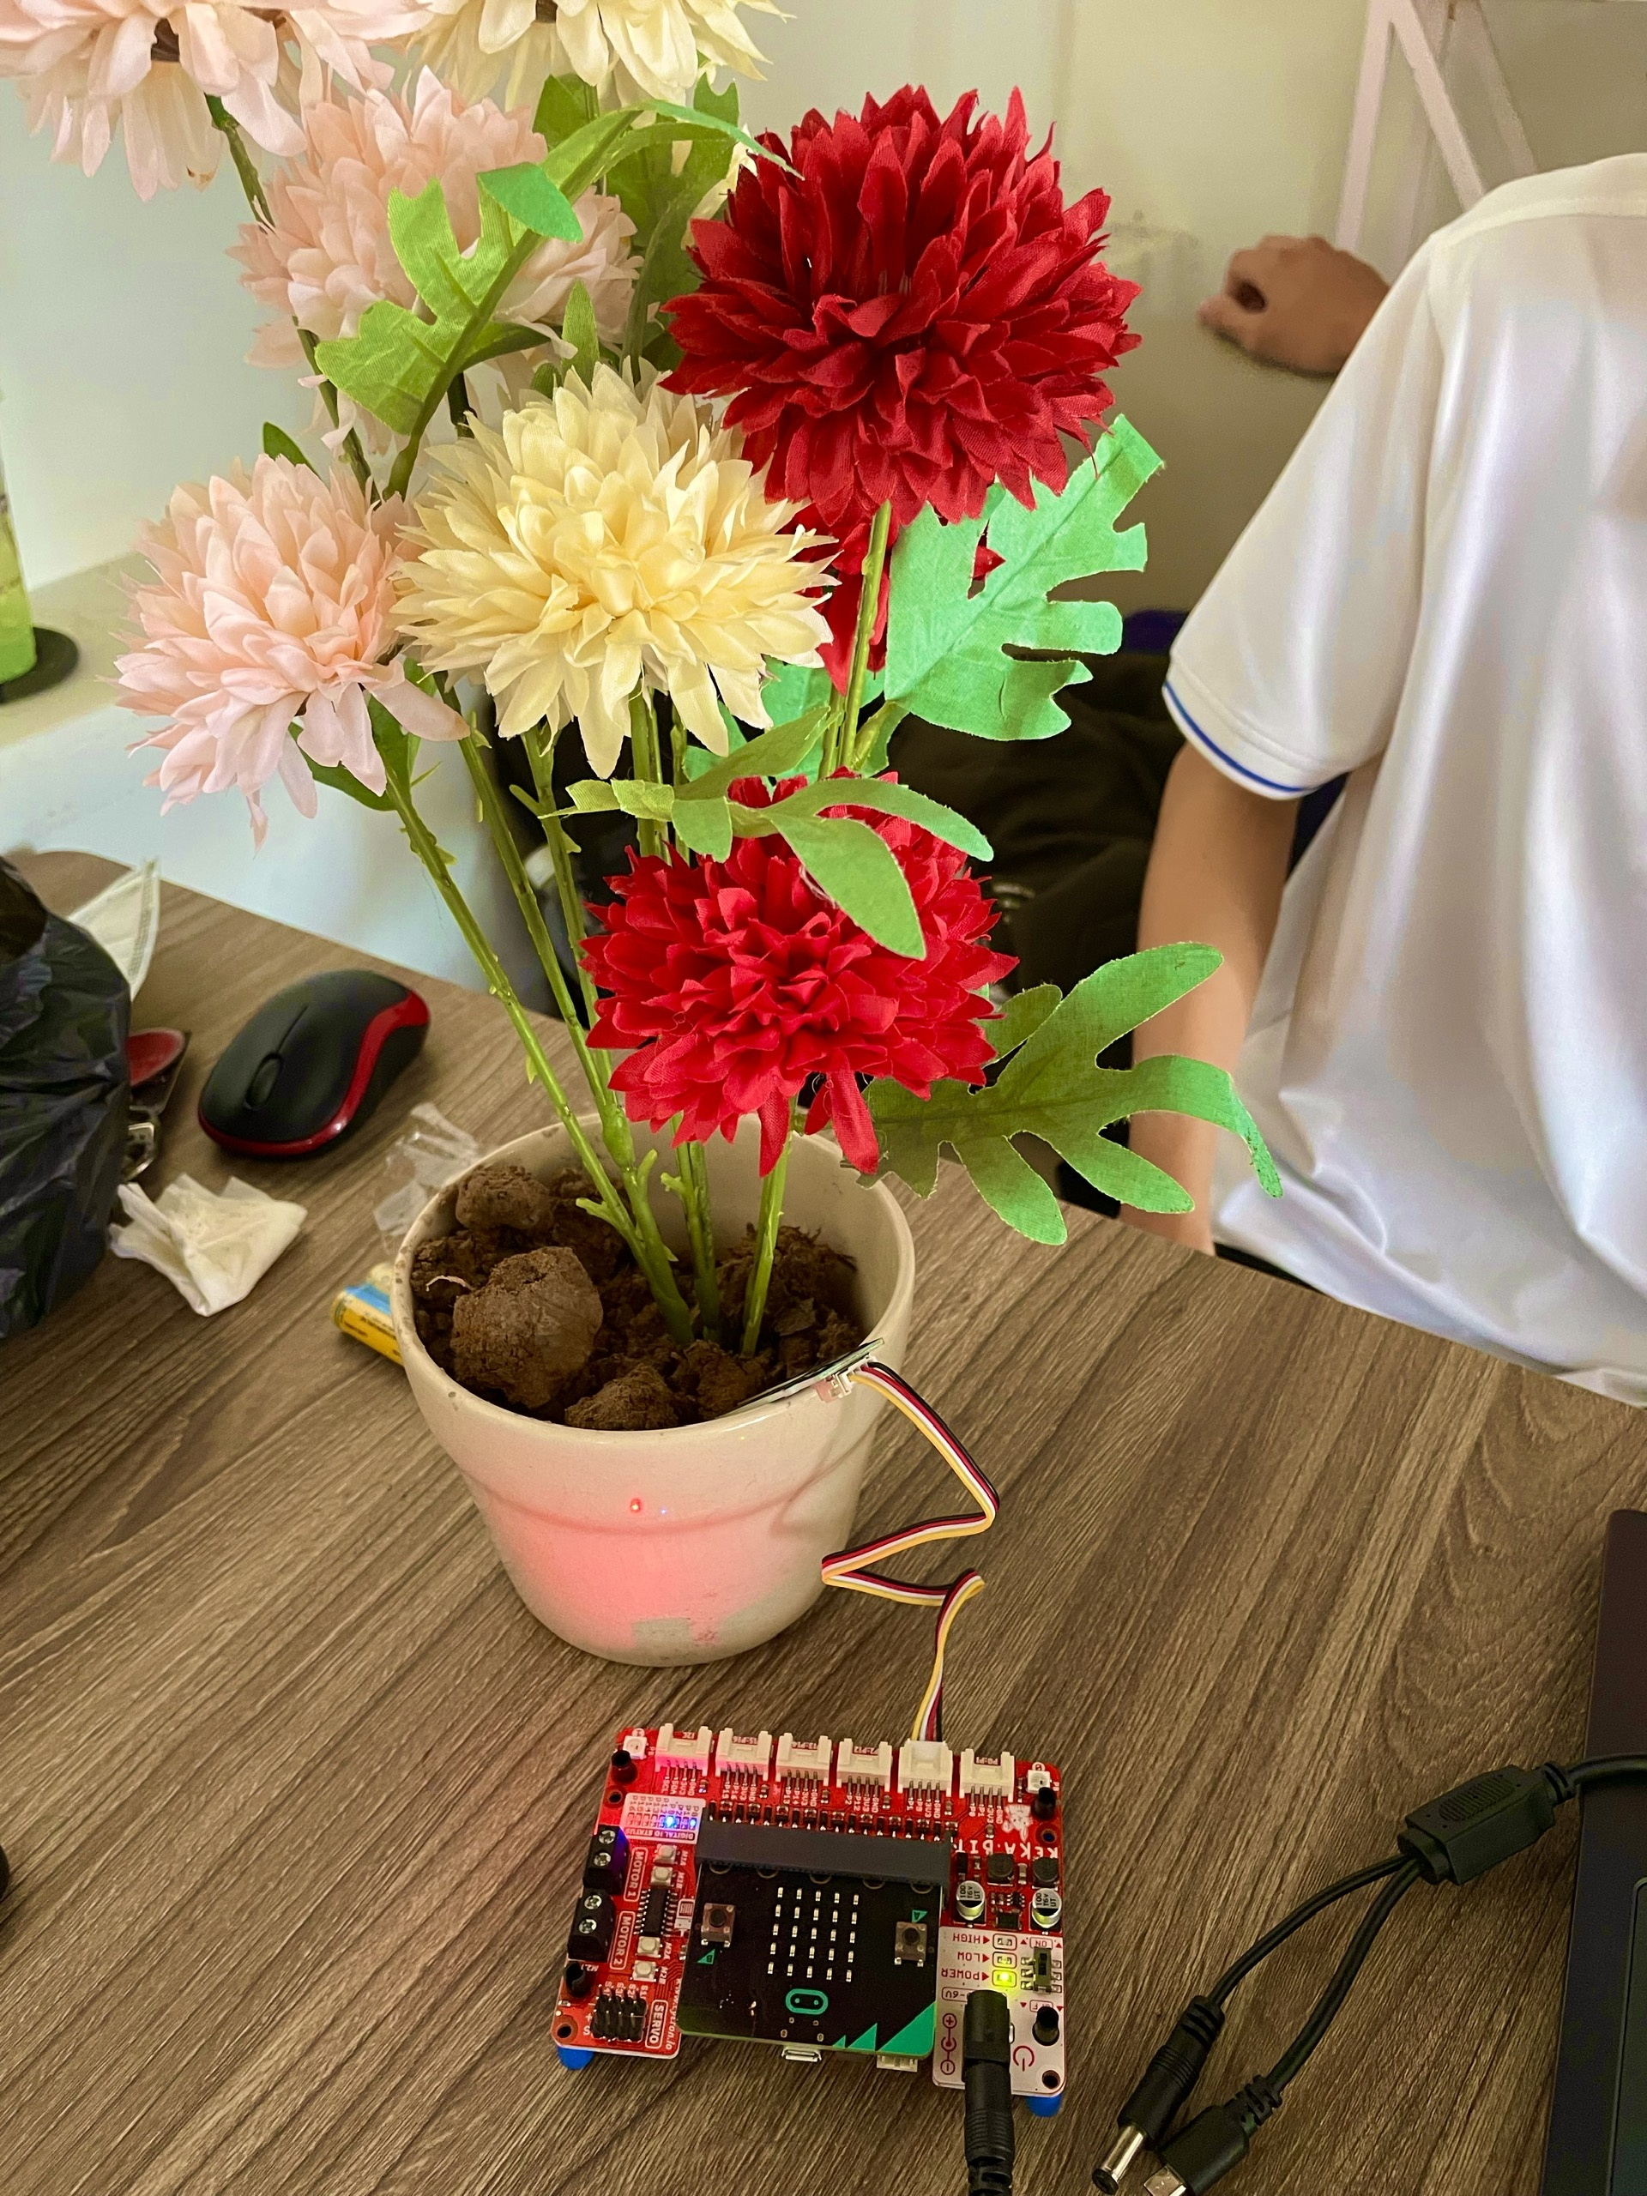
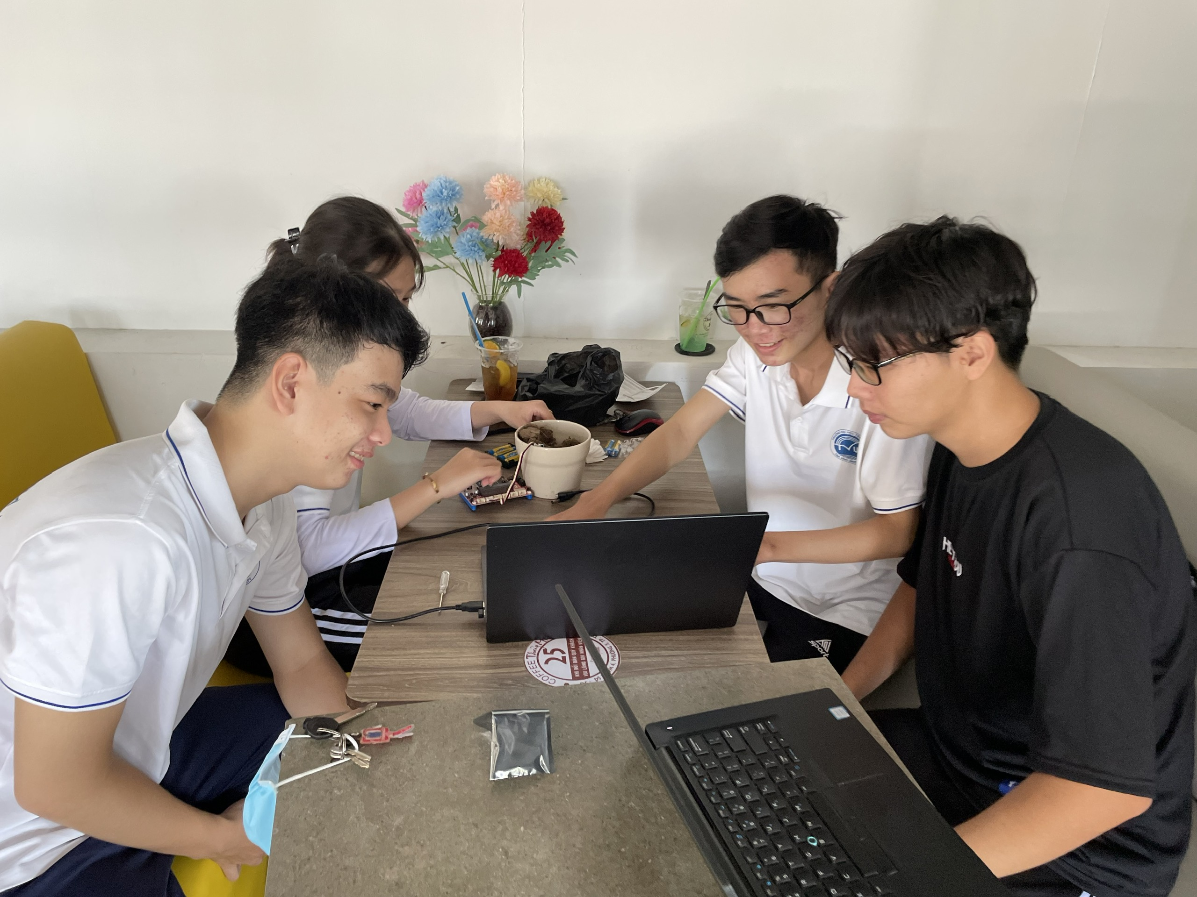
Quá trình đo đạt

Slide 30
Mục tiêu 2: Lấy chỉ số của đất
Chú thích
700
Bảng chỉ số của đất.
600
Đất ẩm.
500
400
300
Đất khô.
200

Slide 31
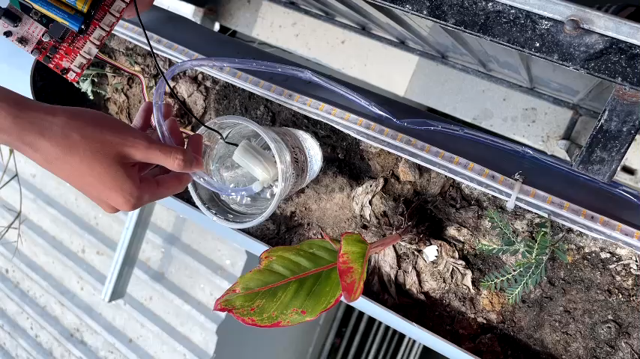
Mục tiêu 3: Kiểm lỗi và chạy thử

Slide 32
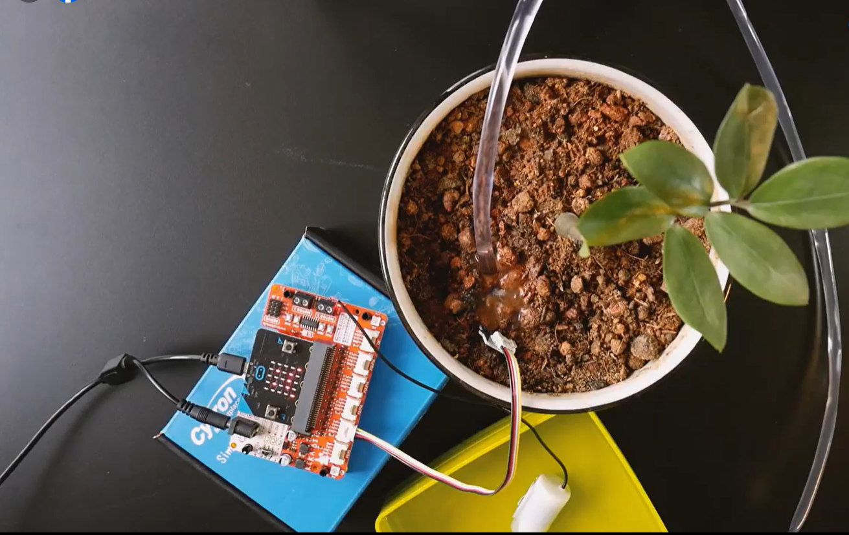
Mục tiêu 4: Đưa vào sử dụng

Slide 33

Thanks!

